Slide 1
Section 4 Project - Deep Learning
Contents Based Recomendation
Ai03_오상훈
Notes:
안녕하세요! 코드스테이츠 에이아이 부트캠프 3기 수강생 ‘오상훈’입니다.
섹션포 프로젝트 발표 시작하겠습니다.

Slide 2
01
개요
- 데이터 소개
- 선정 이유
02
추천 알고리즘
- 정의 및 종류
- 한계
TABLE OF
CONTENT
03
프로젝트
- 탐색적 데이터 분석
- Word2Vec
- 모델 설명
- 결과
04
회고
- 프로젝트 리뷰
- 앞으로의 방향
Notes:
발표는
첫번째 데이터 소개와 선정 이유를 밝히고,
두번째, 추천 알고리즘이 무엇인지 설명한 후
세번째, 프로젝트 소개,
마지막 회고 순서로 진행하겠습니다.

Slide 3
01. 개요

Slide 4
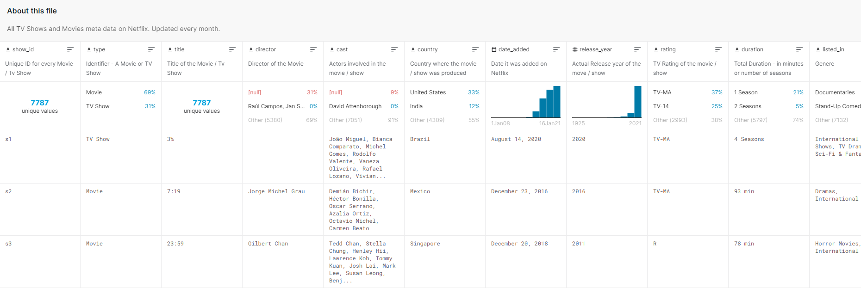
데이터 소개
Netflix Movies and TV Shows(Available on Netflix as of 2019)
출처: Kaggle(https://www.kaggle.com/shivamb/netflix-shows)
총 7,787개 작품과 12개의 특징(제목, 장르, 감독, 배우 등)으로 구성(7,787 x 12)
Notes:
먼저 데이터 소개입니다.
저는 프로젝트 데이터로 케글에서 가장 많이 활용되고 있는 넷플릭스 작품 데이터셋을 선택했습니다.
해당 데이터는 2019년 기준 넷플릭스에서 이용가능한 작품 모음이고
총 칠천칠백팔십칠개 작품과 작품별 12개의 특징으로 구성되어 있습니다.

Slide 5






선정 이유
좋아하는 것, 익숙한 것, 도메인 지식
Notes:
넷플릭스 데이터를 선정한 이유는
제가 좋아하는 것이기도 하고, 관련된 산업에서 일해본 경험이 있어 관심이 생겼습니다.
화면에 나타난 작품들 모두 제가 가장 좋아하고 여러번 본 영화들입니다.

Slide 6
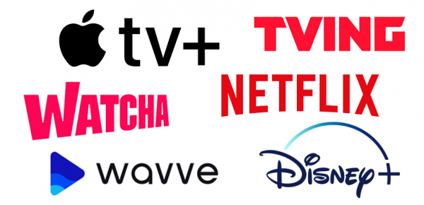

선정 이유
시장의 변화: 기존 극장 중심 오프라인 관람에서 OTT 기반 관람문화로 바뀜
개인화 추천: 나의 취향을 분석하고, 추천함으로써 선택의 피로함을 줄여주고 시간을 절약
가성비 종결: 극장 영화 1개 티켓값보다 저렴한 비용으로 더 많은 컨텐츠를 볼 수 있음
Notes:
또한
영화 시장이 기존 극장 중심에서 OTT 서비스로 변화하고
그 원동력에는 개인화 추천 알고리즘이 있었습니다.
개인적으로 가고 싶은 회사의 목록이기도 합니다.

Slide 7
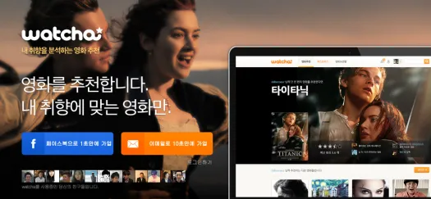

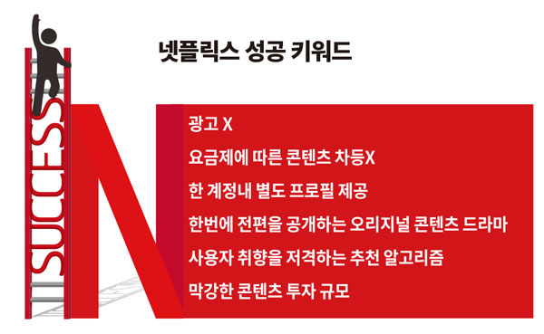

선정 이유
Notes:
추천 알고리즘은 이렇게 다양한 기업에서 활용되고 있고,
현재 대세가 됨으로써 좀더 세분화된 기법들이 나오고 있습니다.
어떻게 추천을 하는 것인지 그 원리에 흥미가 생겨 프로젝트 주제로 선정하게 되었습니다.

Slide 8
02. 추천 알고리즘

Slide 9
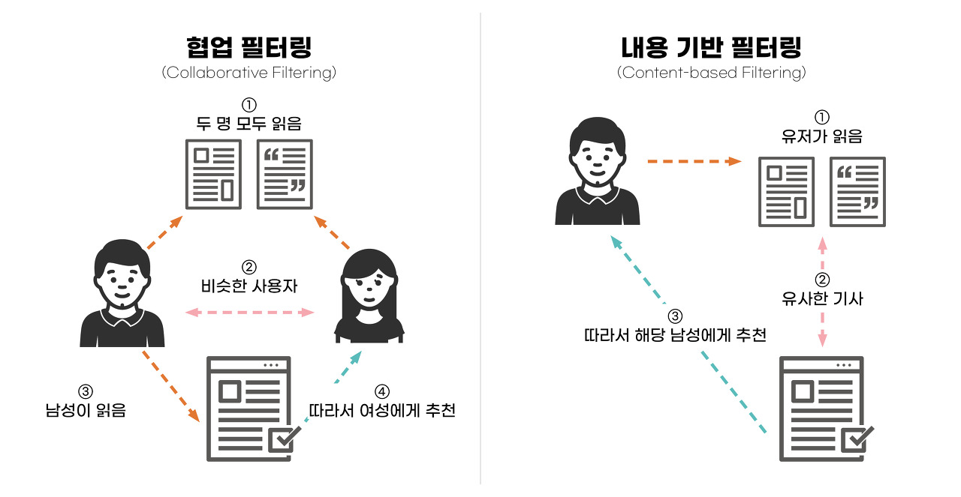
정의 및 종류
추천시스템(Recommendation System)이란?
정보 필터링 중 하나로 특정 사용자가 관심을 가질만한 정보를 추천하는 시스템
*출처: https://blog.daehong.com/237
Notes:
추천 알고리즘에 대해서 간단하게 설명을 하자면
개인, 즉 특정 사용자가 관심을 가질만한 정보를 추천해주는 시스템입니다.
크게 협업 필터링과 내용 기반 필터링으로 나눌 수 있습니다.

Slide 10
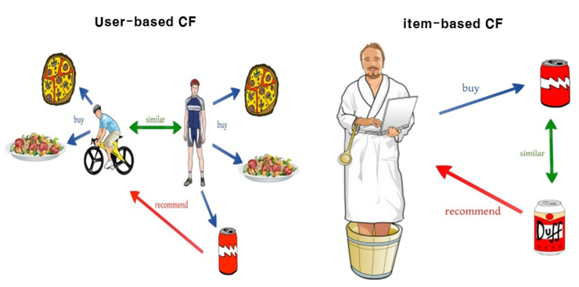
협업 기반 필터링 - 소개
협업 기반 필터링(Collaborative Filtering): 사용자 정보 필수!
사용자 기반 필터링: 취향이 비슷한 사용자끼리 그룹화하여 추천
아이템 기반 필터링: 과거 구매이력을 바탕으로 그 아이템과 연관이 높은 아이템 추천
Notes:
첫번째, 협업 기반 필터링은
사용자의 구매, 이용, 시간 등 기존의 데이터를 토대로 추천해주는 기법입니다.
사용자 데이터를 분석하여 취향이 비슷한 사용자끼리 그룹화하여 추천해주는 사용자 기반 필터링과
과거 구매이력을 바탕으로 그 아이템과 연관이 높은 것을 추천해주는 아이템 기반 필터링이 있습니다.

Slide 11
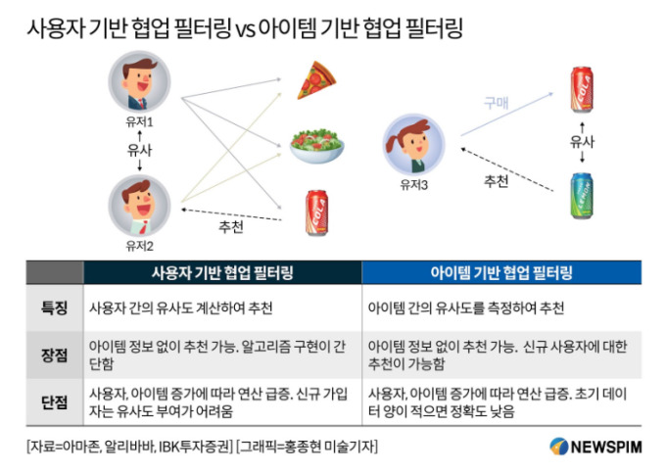
협업 기반 필터링 - 한계
콜드 스타트(Cold Start)
계산 효율 저하
롱테일
Notes:
하지만 단점도 존재합니다.
사용자의 데이터 기반으로 작동하는 기법이기때문에 신규 사용자, 즉 데이터가 없는 사용자에게 추천하기 어려운 경우를 콜드 스타트라고 부릅니다.
또한 데이터 양이 증가함에 따라 연산이 증가하고 이는 시간이 오래 걸려 효율이 떨어지게 됩니다.
롱테일은 아시다시피 소수의 인기 있는 항목들만 선택되고 나머지 약 80%는 추천받지 못하게 되는 단점이 있습니다.

Slide 12
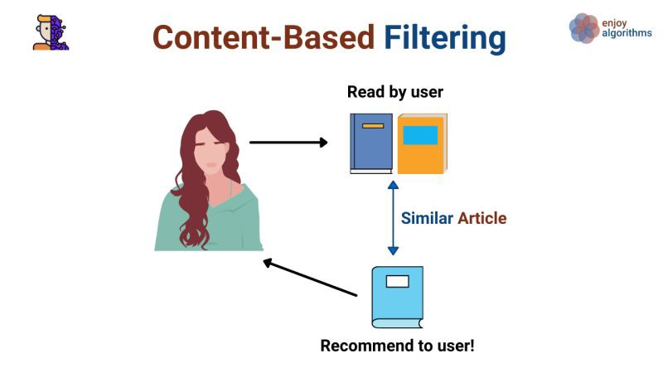
콘텐츠 기반 필터링 - 소개
콘텐츠 기반 필터링(Content Based Filtering)
콘텐츠 자체를 분석하여 그 콘텐츠와 유사한 아이템을 추천
Notes:
다음으로 콘텐츠 기반 필터링입니다.
앞서 협업 기반 필터링과 다르게 사용자가 아닌 콘텐츠 그 자체를 분석하여 추천해주는 기법입니다.
예를 들면 내가 읽은 책의 특징인 저자, 발행년도, 내용, 단어 수 등을 분석하고 이와 비슷한 다른 책을 추천해줍니다.

Slide 13




콘텐츠 기반 필터링 - 한계
기존 분석한 콘텐츠 특성만을 가지고 분석하기때문에 책 이외에 사진, 음악, 영상 추천이 어려움
Notes:
물론 콘텐츠 기반 필터링도 단점이 있습니다.
책의 특징만을 분석하기 때문에, 책의 특징을 가지고 있지 않은 다양한 포맷들, 그림이나 음악, 영상 등 추천이 어렵습니다.
저는 넷플릭스 콘텐츠의 특징을 모아놓은 데이터셋을 선택했기때문에
콘텐츠 기반 필터링 프로젝트를 지금부터 보여드리도록 하겠습니다.

Slide 14
03. 프로젝트
Notes:
프로젝트는 케글 넷플릭스 데이터를 활용하여 작성한 원작자의 코드를 참고하여 진행하였습니다.
원작자의 주소는 깃허브에 표시하도록 하겠습니다.

Slide 15
탐색적 데이터 분석
작품 수: 7,787개
특성 수: 12개
Notes:
개요에서 말씀드렸듯이 데이터는 다음과 같이 구성되어있습니다.
탐색적 데이터 분석은 크게 중요한 부분이 아니라고 생각되어
간략하게 진행하겠습니다.

Slide 16
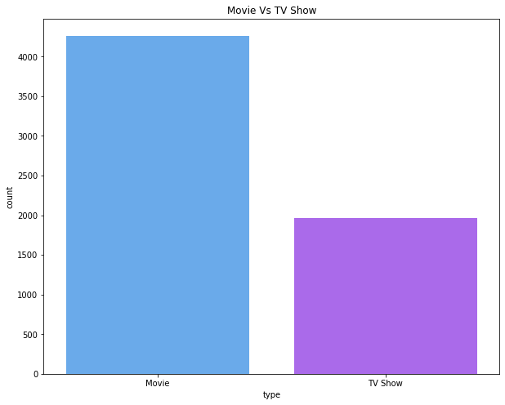
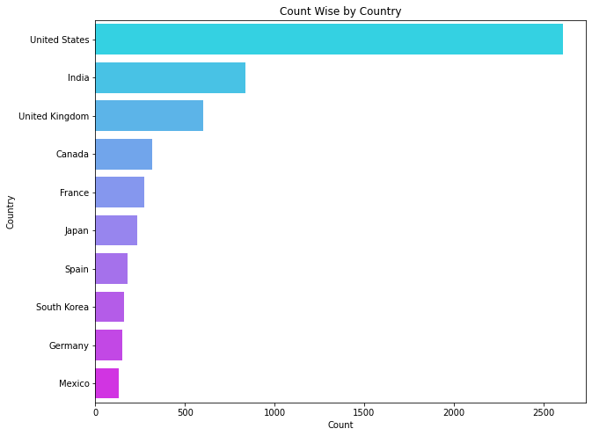
탐색적 데이터 분석
Notes:
데이터에는 TV 프로그램보다 영화 작품수가 2배 이상 많았으며,
당연하게도 미국 작품이 압도적으로 많았습니다.
인도 작품이 2위를 한 것은 발리우드 영향인 것 같습니다.

Slide 17
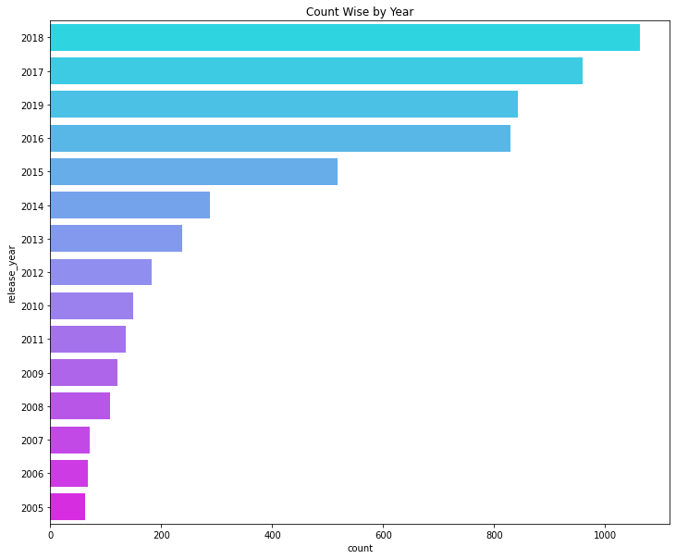
탐색적 데이터 분석
Notes:
2019년 데이터이기 때문에 최근 개봉한 2017, 18년 작품들이 대다수 인 것으로 보입니다.

Slide 18
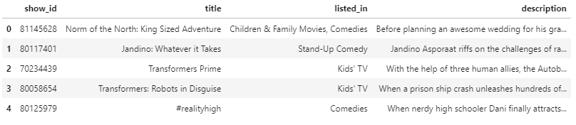
데이터 전처리
불필요 칼럼 삭제(12개 중 8개 삭제)
소문자 변환 및 토큰화
['jandino', 'asporaat', 'riffs', 'on', 'the', 'challenges', 'of', 'raising', 'kids', 'and', 'serenades', 'the', 'audience', 'with', 'a', 'rousing', 'rendition', 'of', '``', 'sex', 'on', 'fire', "''", 'in', 'his', 'comedy', 'show', '.']
불용어, 문장부호 삭제
['jandino', 'asporaat', 'riffs', 'challenges', 'raising', 'kids', 'serenades', 'audience', 'rousing', 'rendition', 'sex', 'fire', 'comedy', 'show']
Notes:
데이터의 많은 특징 중에 제목, 장르, 설명을 위주로 분류하여 유사한 영화를 찾고자 합니다.
때문에 불필요한 컬럼을 삭제하고, 텍스트 양식을 맞춰주었으며
컴퓨터가 잘 인식할 수 있도록 단어 토큰화, 불용어 및 문장부호를 삭제하였습니다.

Slide 19
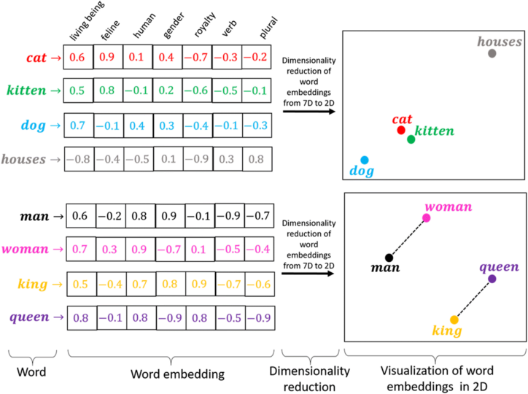
Word2Vec
텍스트를 벡터화(컴퓨터가 이해할 수 있는 언어)하여 좌표평면에 위치를 표시할 수 있게 하는 기법
비슷한 단어끼리 가까운 좌표에 위치함으로써 단어 간 유사도를 계산할 수 있음
Notes:
제가 활용할 모델은 워드투벡이라는 임베딩 기법으로서
쉽게 말하면 텍스트를 벡터로 만들어 위치를 표시하고, 비슷한 단어끼리 가까이 배치하여
단어 간 유사도를 계산할 수 있도록 도와줍니다.

Slide 20
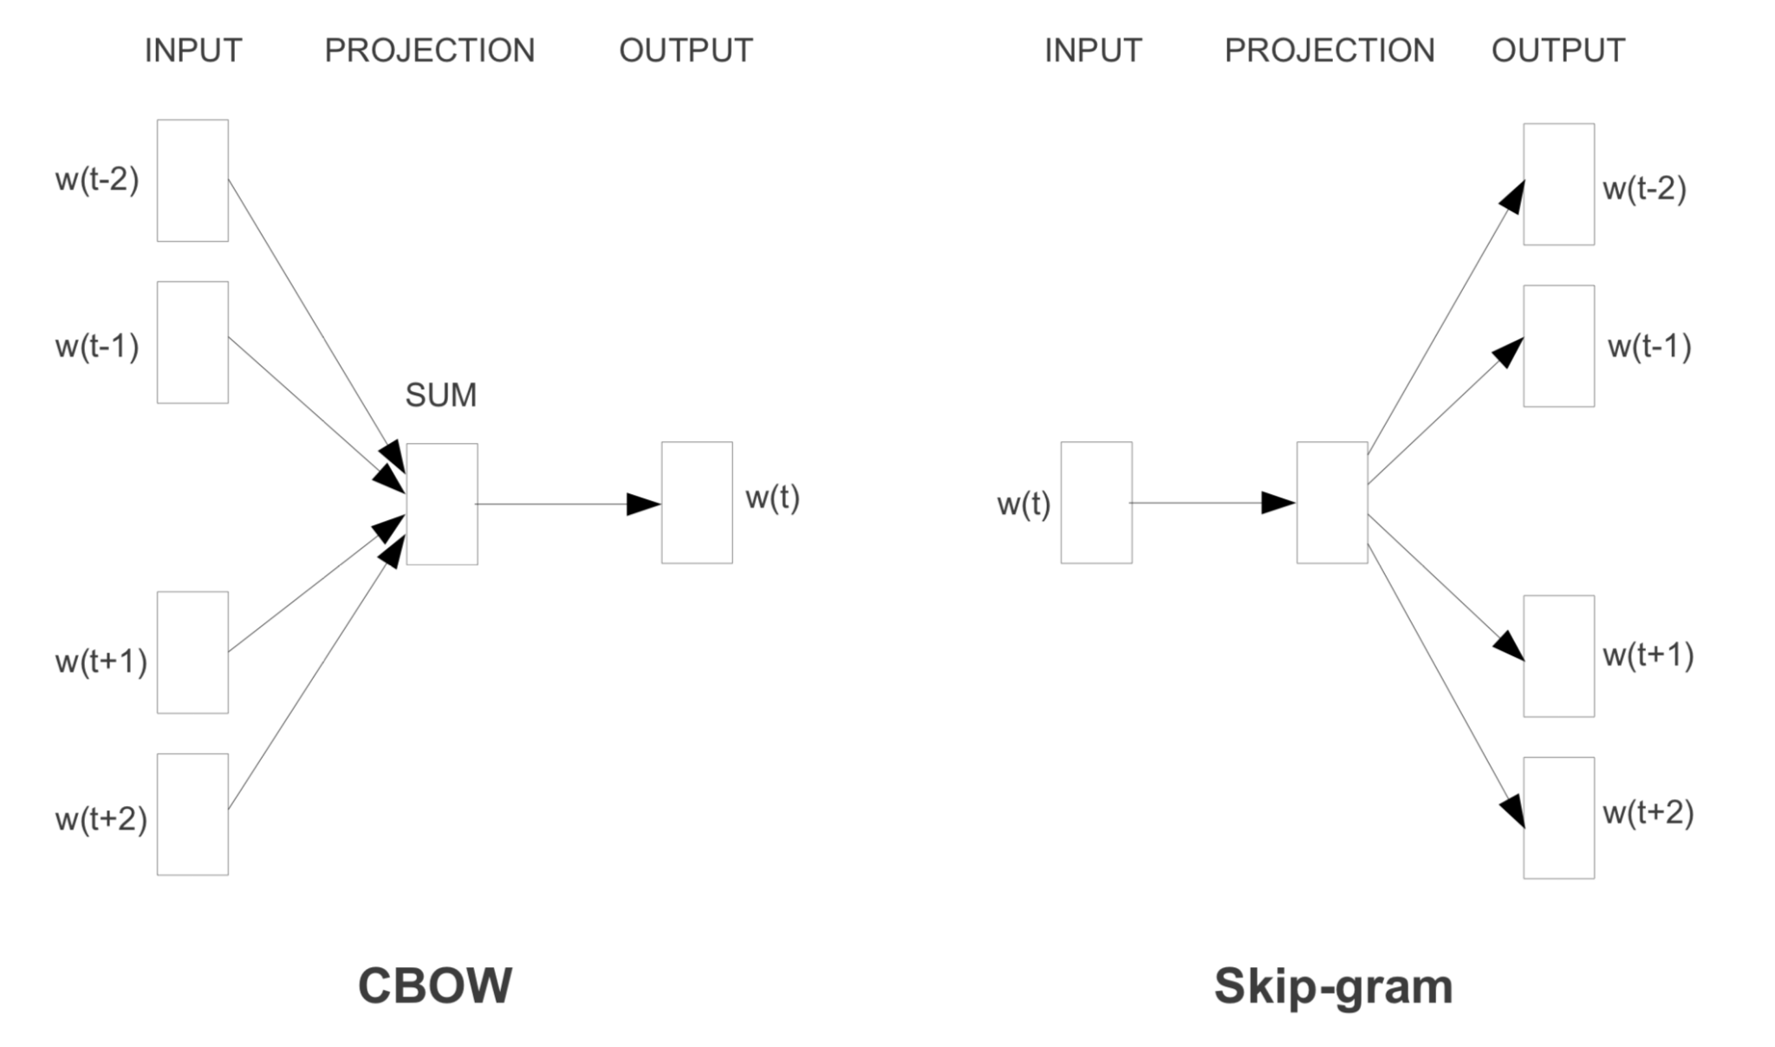
Word2Vec - Google News 300
사전 훈련된 워드 임베딩(Pre Trained) 모델
중심 단어를 보고 어떤 주변 단어가 존재하는지 예측하는 모델
Notes:
저는 사전에 만들어진 구글 뉴스 삼백이라는 워드투벡 모델을 이용했습니다.
이 모델은 스킵 그램이라는 방법을 사용하여 중심 단어를 기준으로 주변 단어를 예측할 수 있습니다.
쉽게 말하면 구글 뉴스에 사용된 단어들을 벡터화 하여 비슷한 단어끼리 좌표에 모여있는 집합으로 볼 수 있습니다.

Slide 21
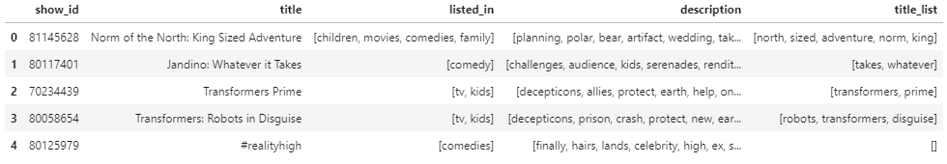
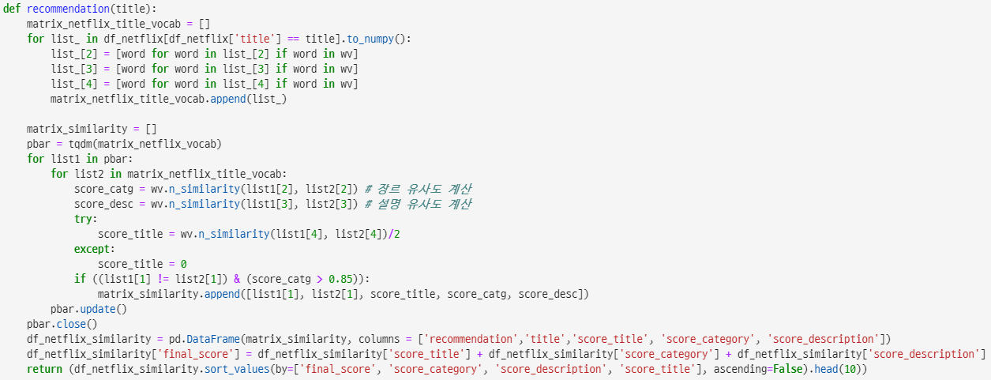
모델 설명
*작품명(해당 작품과 비슷한 영화를 찾기 위해)
*장르
*설명
*제목
Notes:
모델은 영화 제목을 입력하면 이와 비슷한 영화 10개를 추천해줍니다.
작동원리는
입력한 영화의 토큰화된 제목, 설명, 장르를 앞선 워드투벡 모델에 있는 단어를 찾아 저장하고
이 단어들이 전체 데이터에서 가까이 위치한 단어와 유사도를 계산합니다.
그리고 최종 유사도를 합산하여
가장 높은 유사도를 보인 영화 제목 10개를 보여줍니다.
아주 간단한 코드이지만, 이해하는 데 약간의 시간이 걸렸습니다.

Slide 22
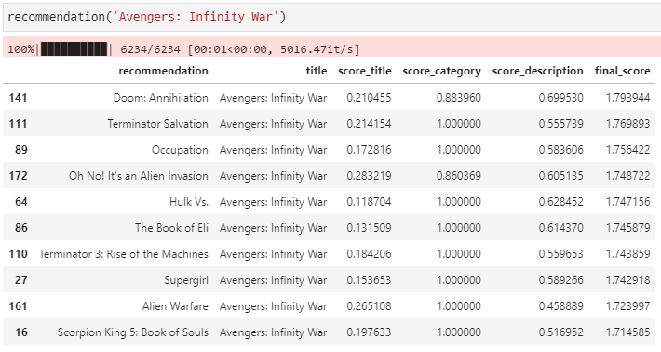
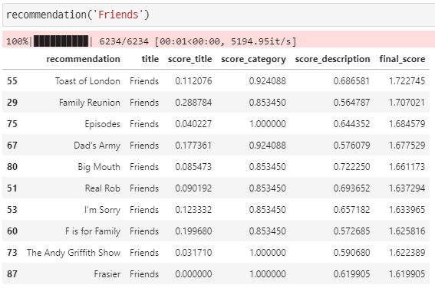
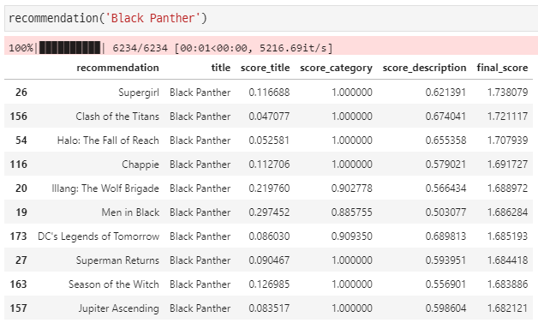
결과
Notes:
모델의 결과를 보시면
다음과 같습니다.
어벤져스 인피니티워와 비슷한 영화를 찾아보면 둠, 터미네이터, 헐크 등 슈퍼인간, 히어로물 등이 추천되는 것을 볼 수 있습니다.
이와 반대로 프렌즈는 일상 드라마, 코믹, 감동과 관련된 영화들을 추천하고 있습니다.

Slide 23
04. 회고
Notes:
마지막으로 회고 내용을 말씀드리고 발표를 마치도록 하겠습니다.

Slide 24
프로젝트 리뷰
데이터셋 찾기의 어려움 + 만드는 것은 더 어려움
개념적으로 알고 있어도 코드로 어떻게 구현해야할지 감이 잡히지 않음
모델을 이용하여 정확도, 손실율 등을 구할 수 있지만 정작 그 모델의 결과물을 어떻게 보여야할 지 막막함
많은 것을 배웠지만, 수박 겉핥기 지식만을 습득하여 기초가 부족하다는 것을 느낌
시간 배분! 일자별, 시간별 할일, 업무 등을 계획하고 기록하여 조금 더 체계적인 프로젝트 진행능력을 키워야함
포기할 줄 알아야 한다! 아무리 찾아도 없다면(찾는 시간을 정하고) 일단 시작하자
(번외_개인적인 생각)
추천 알고리즘의 역설
취향, 성향 등 다양한 지표를 통해 개인화 추천이 대세, 그러나 너무 같은 콘텐츠만 보인다면 실증이 날 수 있다
현재 대세 알고리즘이지만, 반대로 완전 다른 컨텐츠를 추천해주는 방법은 어떨지도 고민하면 좋을 것 같다
아마 요즘 넷플릭스를 보면 볼게 없다는 평이 많은 이유가 너무 비슷한 것에 질린 것일 수 있다
음악, 도서, 굿즈 등 다양화
고객의 취향 데이터를 바탕으로 영화 추천뿐만 아니라 음악, 도서, 굿즈 등 크로스 추천 알고리즘을 만들자
Notes:
중심적인 부분만을 말씀드리자면
개념적으로 알고 있어도 코드로 구현하는 게 어려웠습니다.
그리고 강의에서 배운 내용을 토대로 모델을 만들어도, 학습하고 정확도, 손실율을 중점으로 봐서
그럼 예측한 결과물이 무엇인지 헷갈리고 눈에 보이지 않아 혼란스럽기도 했습니다.
코드 적인 부분 외에도 매번 느끼지만 프로젝트 관리, 핸들링 능력이 참 어렵다는 것을 배웠습니다.
번외로 추천 알고리즘을 진행하면서
상식을 벗어난 아이디어로 아예 전혀 다른 콘텐츠를 추천해보는 건 어떨지 생각해보았습니다.
너무 비슷한 취향만 본다면 저 같은 경우 질려서 뭔가 색다른 자극이 필요할 때도 있었습니다.
콘텐츠 기반 필터링의 단점이기도 하지만 한 범주가 아닌 다양한 범주 추천 알고리즘을
만들어보고 싶습니다.

Slide 25
앞으로의 방향
데이터 분야 진로 고민
학습자료 복습
쉬운 설명으로 누구나 이해할 수 있는 글쓰기/이미지 구현 능력 기르기
영어 공부
질문의 생활화
적극적인 커뮤니티 활용&참여
데이터 관련 뉴스 읽기
인생에 다음은 없다는 자세가 중요하다.
무엇이든 생각날 때 실행에 옮겨야 한다.
Notes:
앞으로는 이 분야 진로고민을 심도있게 해보아야할 것 같고,
가장 중요한 학습자료 복습을 진행할 예정입니다.
그리고 코드스테이츠 선생님들이 항상 강조하시는
자신만의 언어로 쓰는 것, 그리고 쉽게 이해할 수 있도록 적어보는 것을
노력해 나가겠습니다.
스스로의 능력을 키움과 동시에 외로이 고군분투하는 3기 동기분들과
좋은 내용을 공유하고, 서로 힘이 되어 주는 소통도 힘쓰도록 하겠습니다.
지금까지 경청해주셔서 감사합니다.

Slide 26
감사합니다

